Slide 1

Игра «Магический шар»
VG-2б:
Грибков Иван
Романов Даниил
2024 год

Slide 2

Актуальность
Актуальность – В данный момент наша игра не несёт особой важности, т. к. он является лишь аналогом известной всем веб - игры Akinator. Но нам кажется, что в будущем мы сможем добиться большего и выйти на другой уровень.

Slide 3
Цель и задачи проекта
Цель – создать проект «Магический шар» на игровом движке Unity;
Задачи –
Найти идею
Сделать визуал
Написать скрипт
Объединить все компоненты
Протестировать на добровольцах

Slide 4

Анализ существующих решений
«Акинатор» — компьютерная интернет-игра, разработанная двумя французскими программистами в 2007 году.
Суть игры: игрок должен загадать любого персонажа, а джинн Акинатор — главный персонаж игры — должен его отгадать. В качестве персонажа могут выступать как реальные личности, так и выдуманные персонажи.
Принцип игры: Акинатор задаёт 30 вопросов. У него есть две дополнительные попытки на тот случай, если он не смог отгадать загаданного игроком персонажа. Или же, он может задать меньше вопросов, если смог отгадать персонажа быстрее. Если он не знает загаданного игроком персонажа, его можно добавить.
Вариантов для ответа всегда пять: «Да», «Нет», «Я не знаю», «Возможно (частично)», «Скорее нет (не совсем)».

Slide 5
Потенциальные потребители
Потребители, т. е. игроки – все люди старше 8 лет. Дети, которые младше данного возраста поиграть в эту игру не смогут поскольку для этого надо уметь ориентироваться в пределе 100, понимать значения больше и меньше, умение печатать цифры до 100 и умение читать.

Slide 6
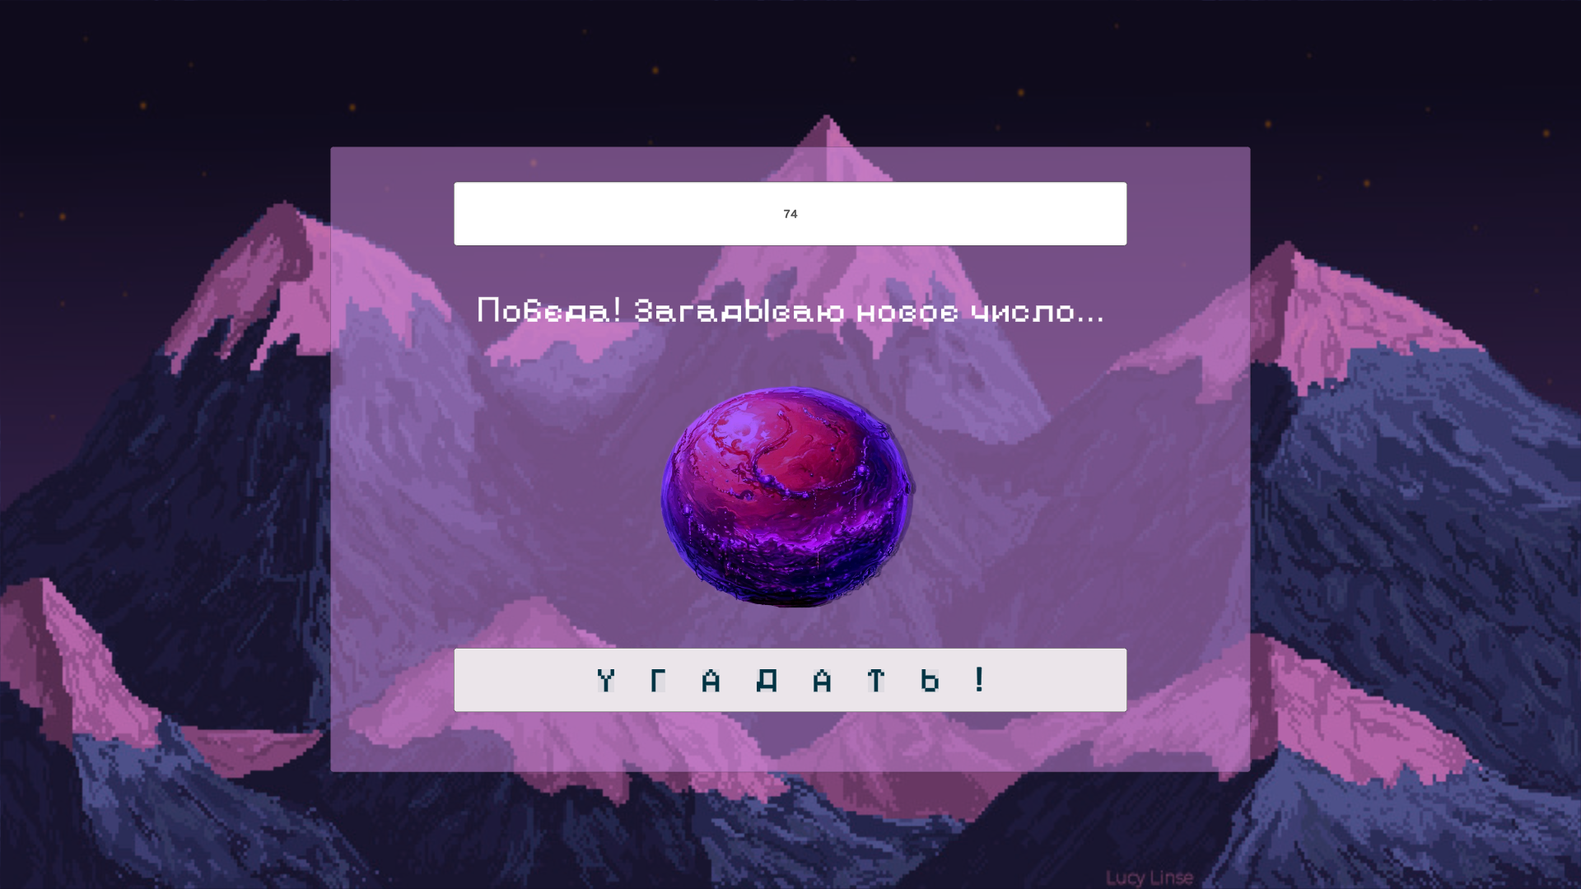

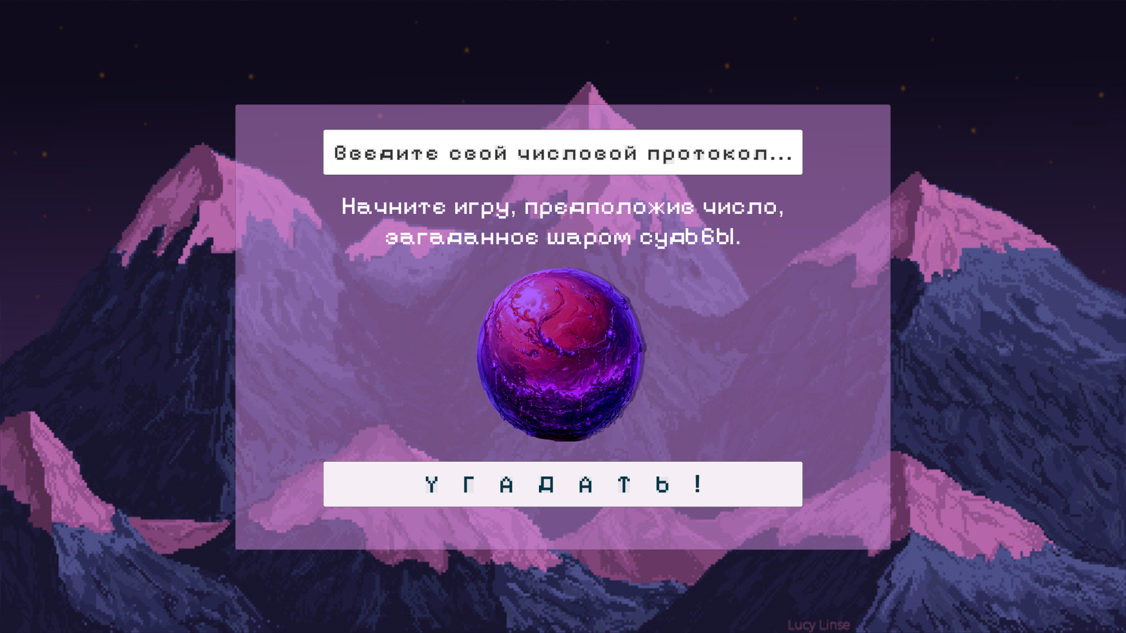

Описание достигнутого результата
Игра представляет собой систему, сходную с референсом, но с значительными
отличиями:
В игре игрок угадывает, а не загадывает
Игрок отгадывает числа, а не предметы, людей…
Игрок разговаривает с шаром(неодушевленным), а не с кем-то похожим с человеком
Цветовая гамма (у референса она с синим и оранжевым цветом, а у шара она с
Розовым и фиолетовым)

